Slide 1

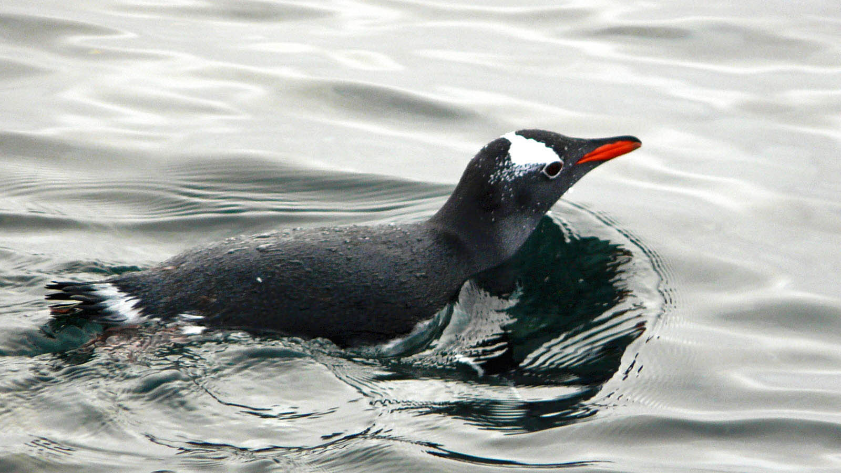
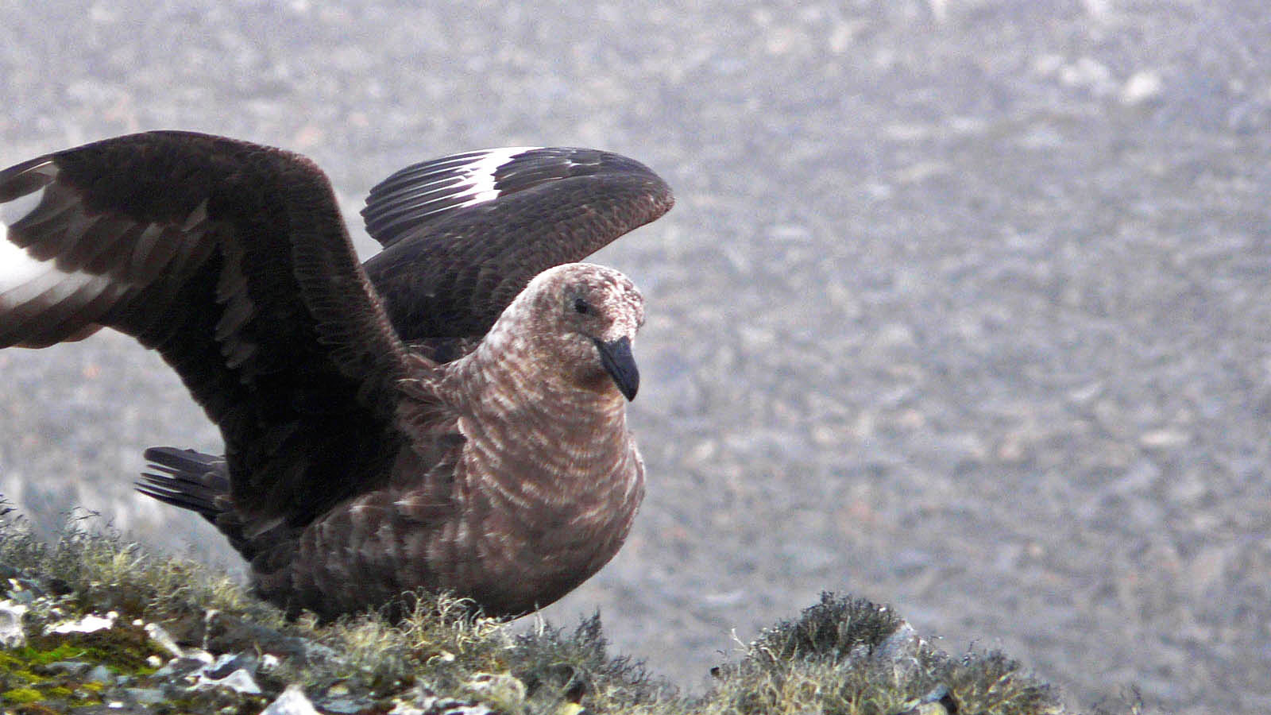
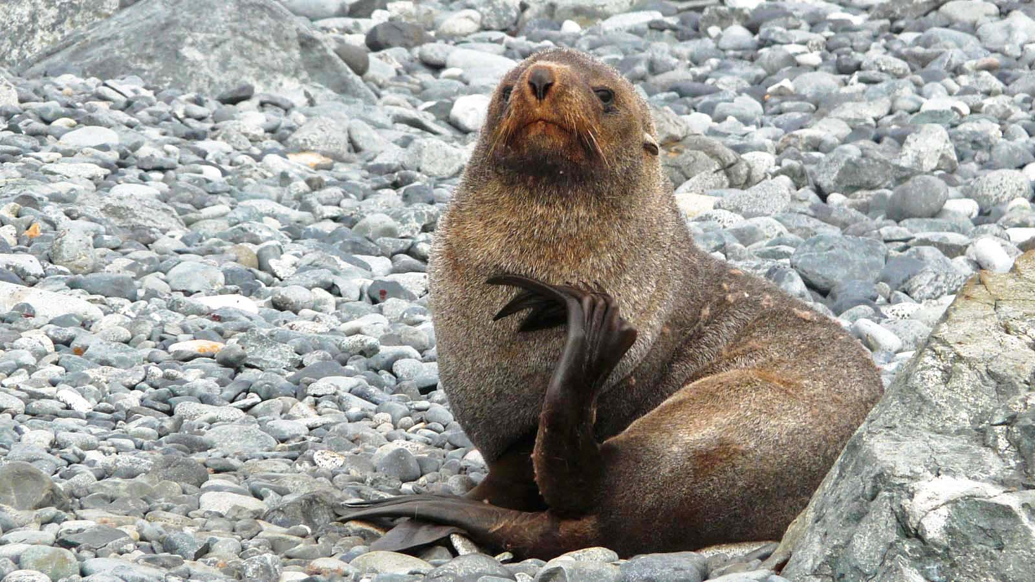
65
The world in the lens
Svet objektívom
El mundo en la lente
2022
Benjamin, David, Steve

Slide 2
HALF MOON ISLAND
ANTARCTICA

Slide 3
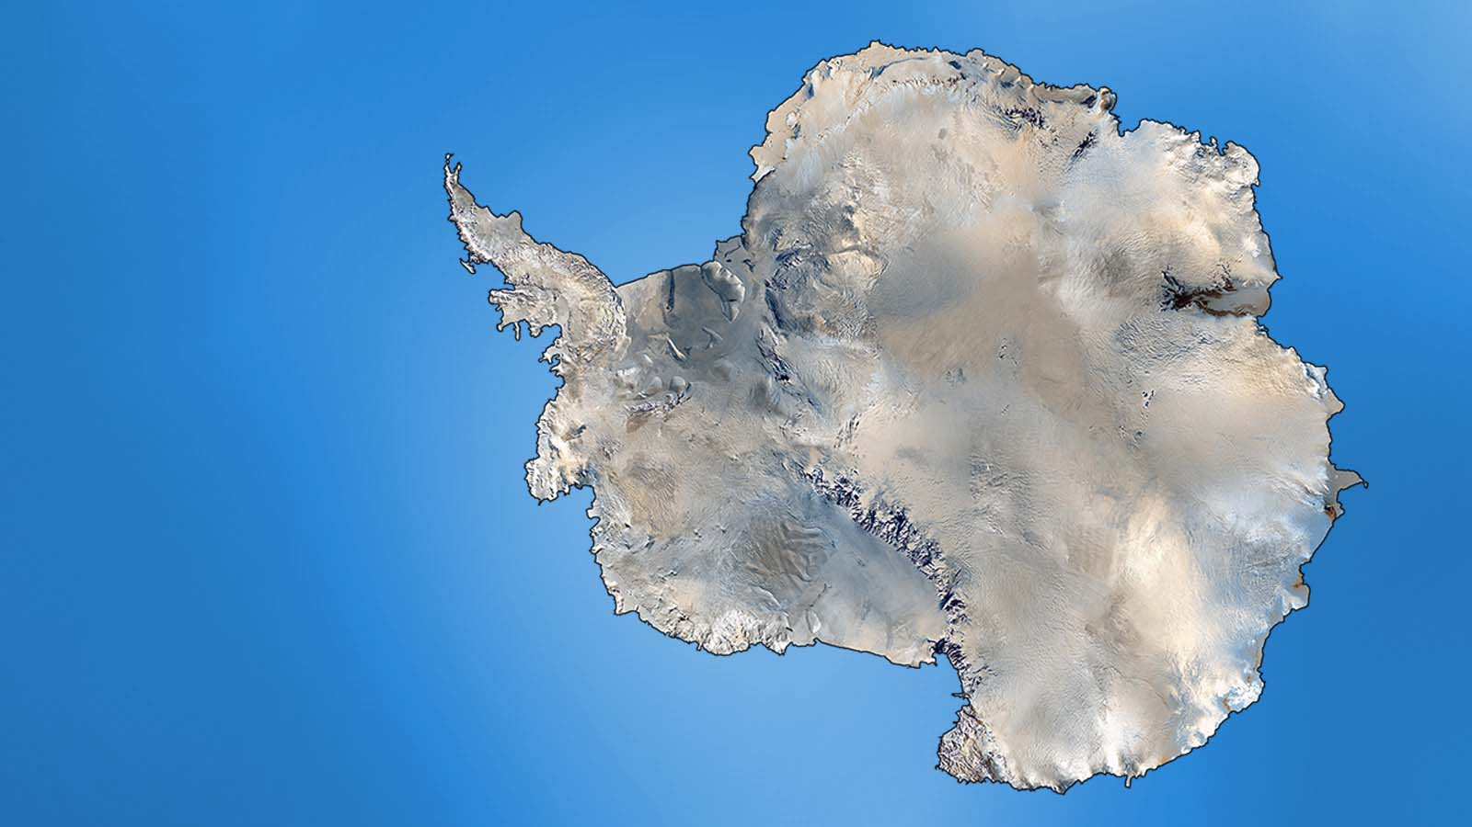
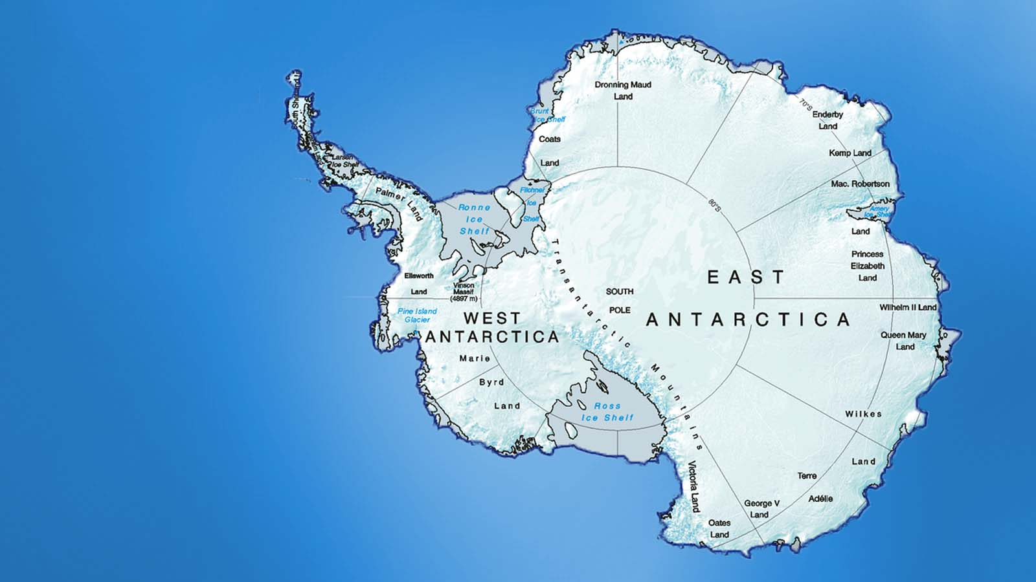
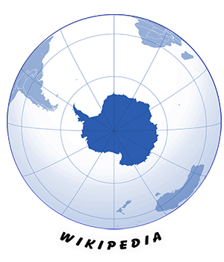

Half Moon Island
ANTARCTICA
ANTARCTICA
GPS S 62°35′26'' W 59°54′07''

Slide 4




Antarctica is the southernmost and least populated continent. It is surrounded by the Southern Ocean and the geographic South Pole is located here. With an area of 14.2 million km², it is almost twice the size of Australia. The vast majority of Antarctica is covered by ice, the thickness of which is on average 1.9 km. About 70 % of the world's freshwater reserves are frozen in Antarctica. If the ice covering Antarctica were to melt, the level of the world's oceans would rise by almost 60 meters. It is the coldest, driest and windiest continent. It holds the record for the lowest measured temperature on Earth, −89.2 °C. Among the native species of animals in Antarctica are mainly penguins and seals. Where vegetation occurs, it is mostly in the form of lichen or moss. Tourism, fishing and research are the main human activities in and around Antarctica.
La Antártida es el continente más austral y menos poblado. Está rodeada por el Océano Antártico y aquí se encuentra el Polo Sur geográfico. Con una superficie de 14,2 millones de km², es casi el doble del tamaño de Australia. La gran mayoría de la Antártida está cubierta por hielo, cuyo espesor es en promedio de 1,9 km. Alrededor del 70 % de las reservas mundiales de agua dulce están congeladas en la Antártida. Si el hielo que cubre la Antártida se derritiera, el nivel de los océanos del mundo aumentaría casi 60 metros. Es el continente más frío, seco y ventoso. Tiene el récord de la temperatura más baja medida en la Tierra, −89,2 °C. Entre las especies nativas de animales en la Antártida se encuentran principalmente pingüinos y focas. Donde hay vegetación, es principalmente en forma de líquenes o musgos. El turismo, la pesca y la investigación son las principales actividades humanas en la Antártida y sus alrededores.
Antarktída je najjužnejším a najmenej obývaným kontinentom. Je obklopená Južným oceánom a nachádza sa tu geografický južný pól. S rozlohou 14,2 milióna km² je takmer dvakrát väčšia ako Austrália. Veľká väčšina Antarktídy je pokrytá ľadovcom, ktorého hrúbka je v priemere 1,9 km. Približne 70 % svetových zásob sladkej vody je zamrznutých v Antarktíde. Keby sa ľad pokrývajúci Antarktídu roztopil, zvýšila by sa hladina svetových oceánov takmer o 60 metrov. Je to najchladnejší, najsuchší a najveternejší kontinent. Drží rekord v najnižšej nameranej teplote na Zemi, −89,2 °C. Medzi pôvodné druhy zvierat v Antarktíde patria hlavne tučniaky a tulene. Tam, kde sa vyskytuje vegetácia, je väčšinou vo forme lišajníka alebo machu. Cestovný ruch, rybolov a výskum sú hlavné ľudské aktivity v Antarktíde a jej okolí.

Slide 6
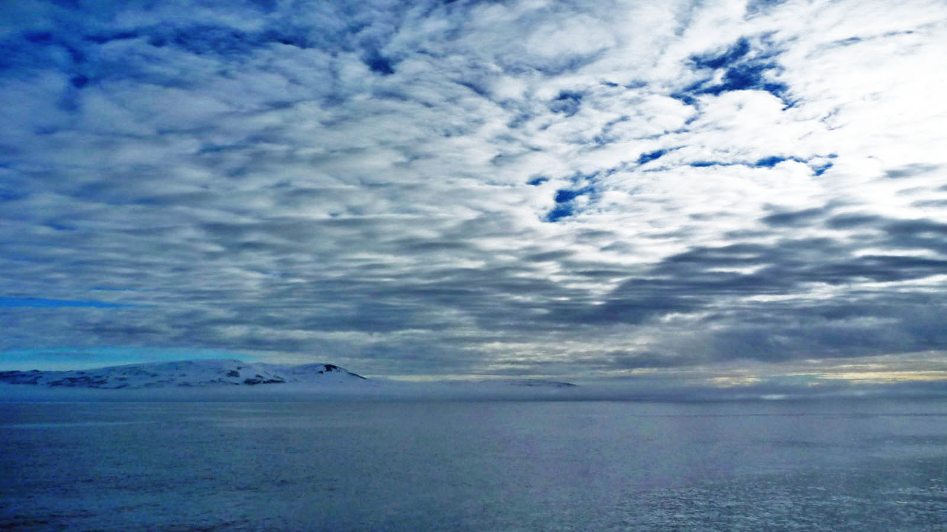
Photo © Benjamin Dumas

Slide 7
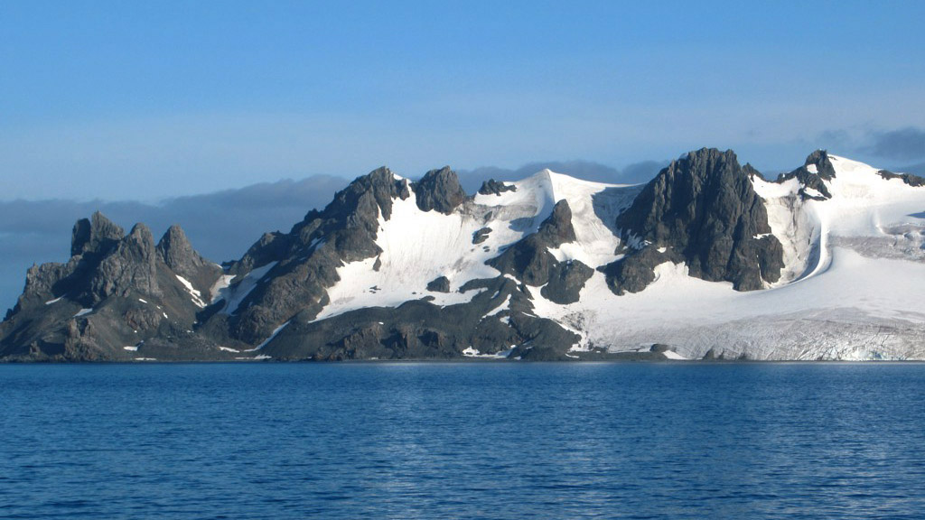
Photo © David Stanley

Slide 8
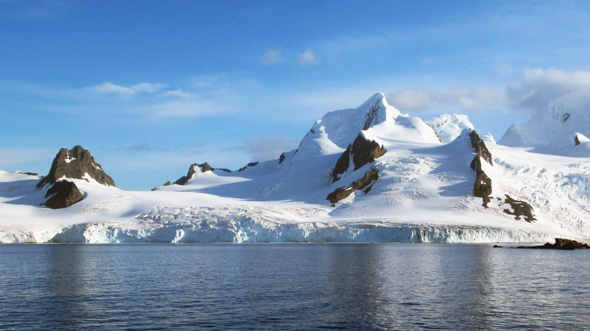
Photo © David Stanley

Slide 9
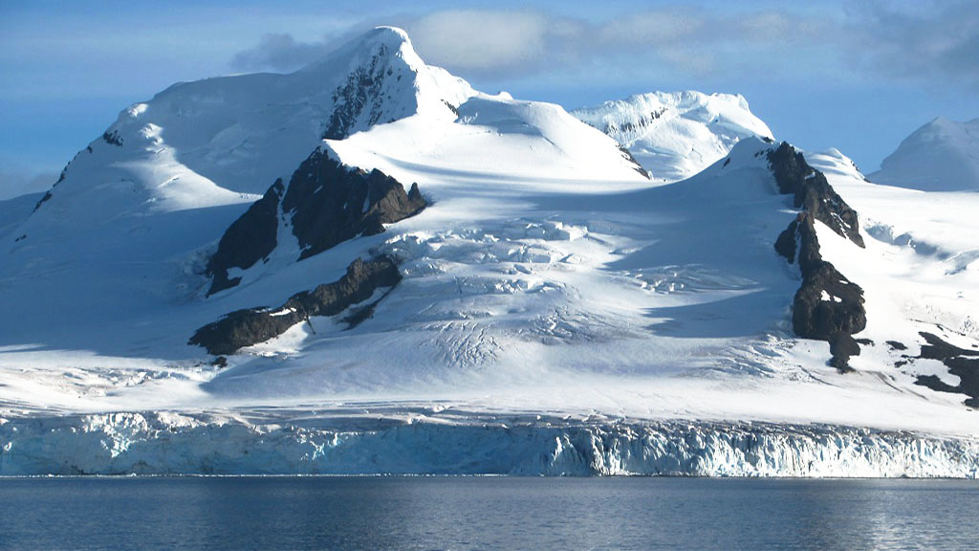
Photo © David Stanley

Slide 10
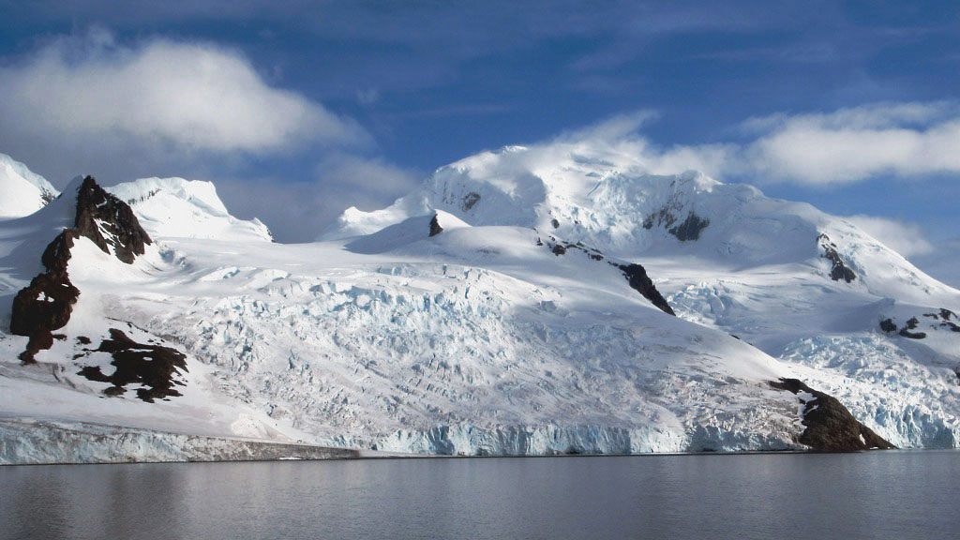
Photo © David Stanley

Slide 11
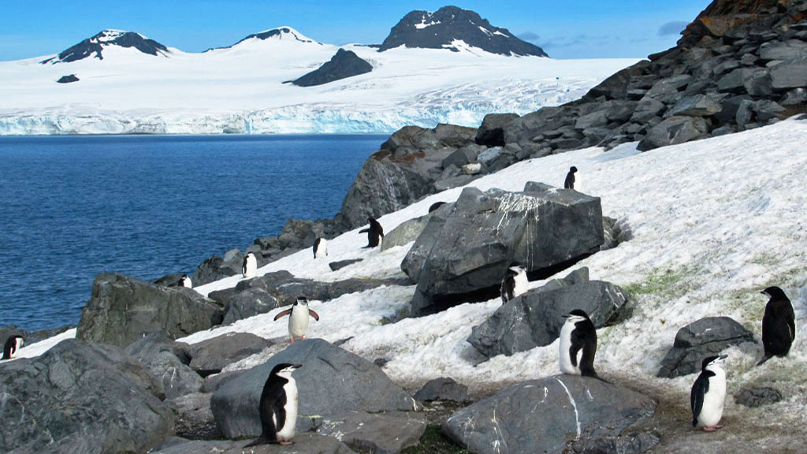
Photo © David Stanley

Slide 12
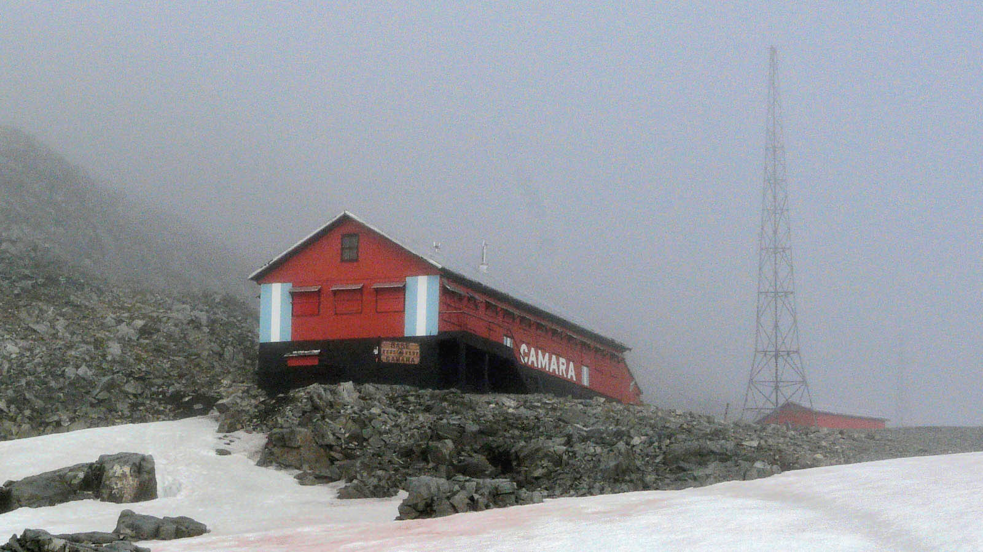
Photo © Benjamin Dumas

Slide 13
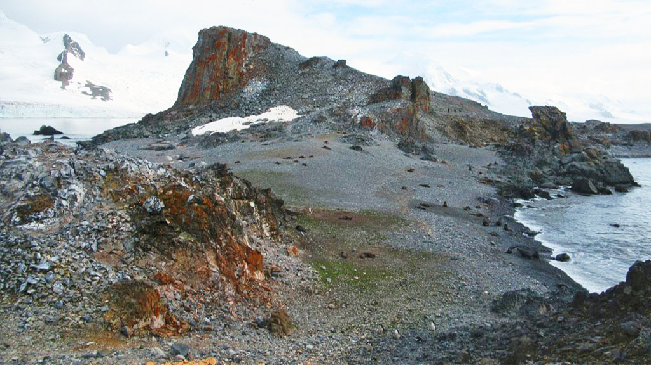
Photo © David Stanley

Slide 14
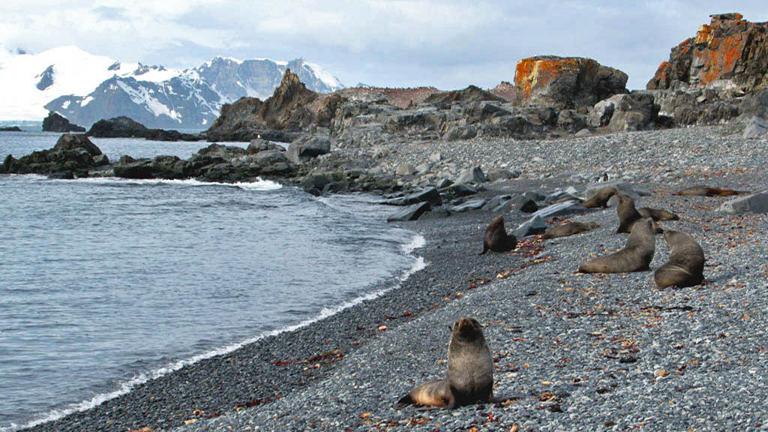
Photo © David Stanley

Slide 15
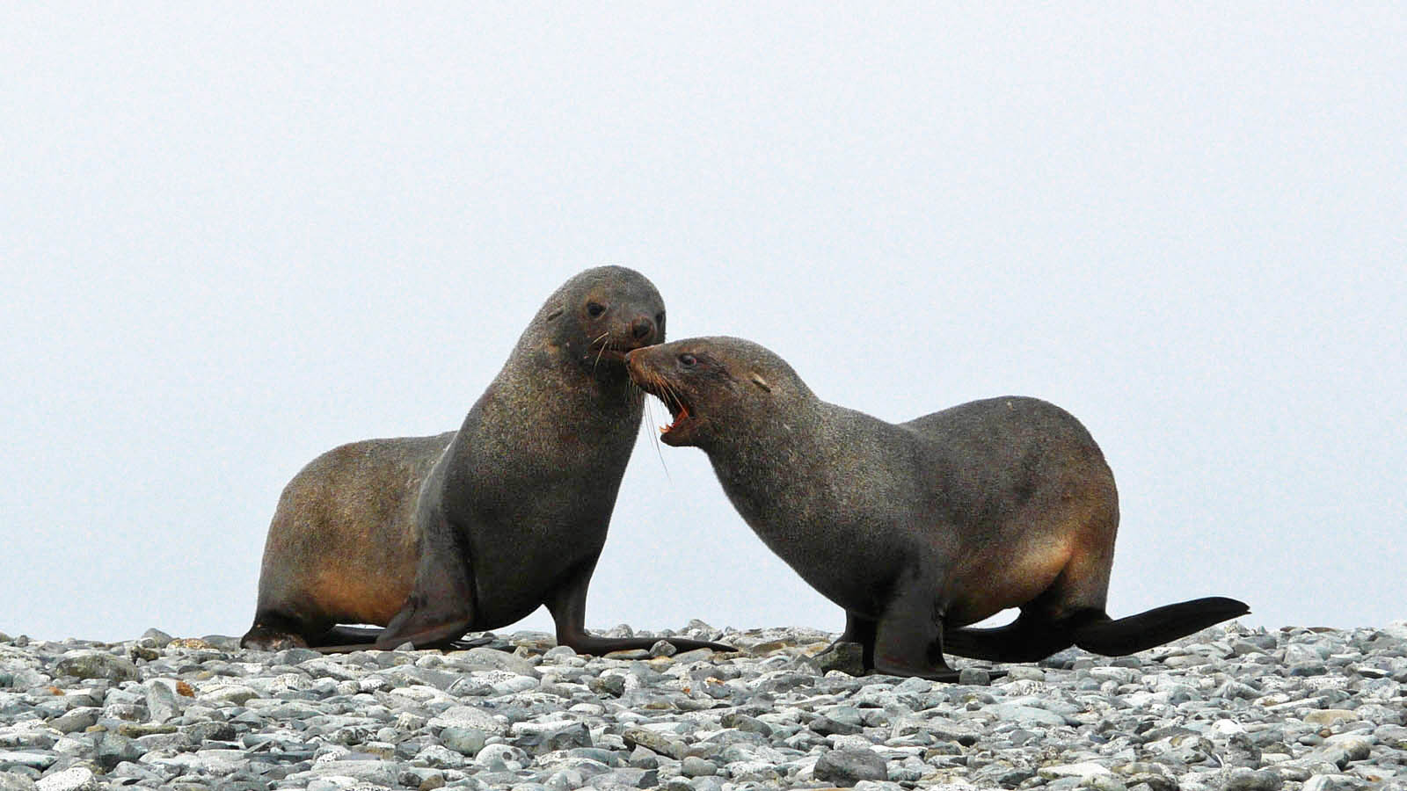
Photo © Benjamin Dumas

Slide 16
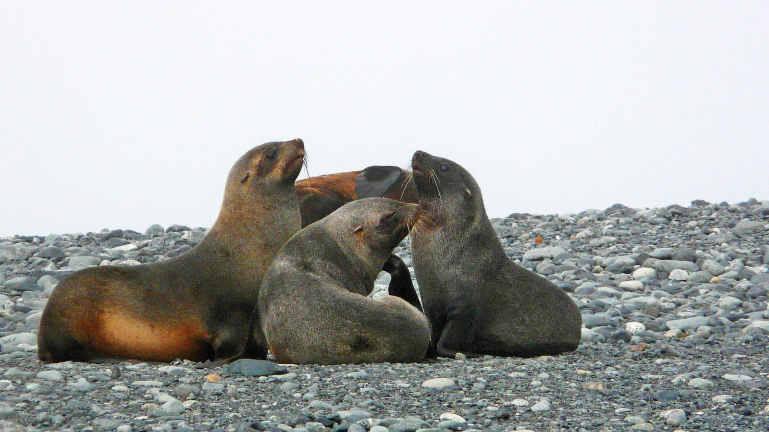
Photo © Benjamin Dumas

Slide 17
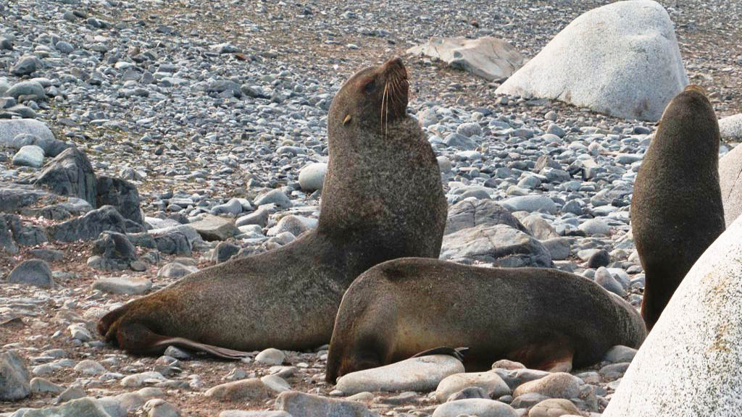
Photo © David Stanley

Slide 18
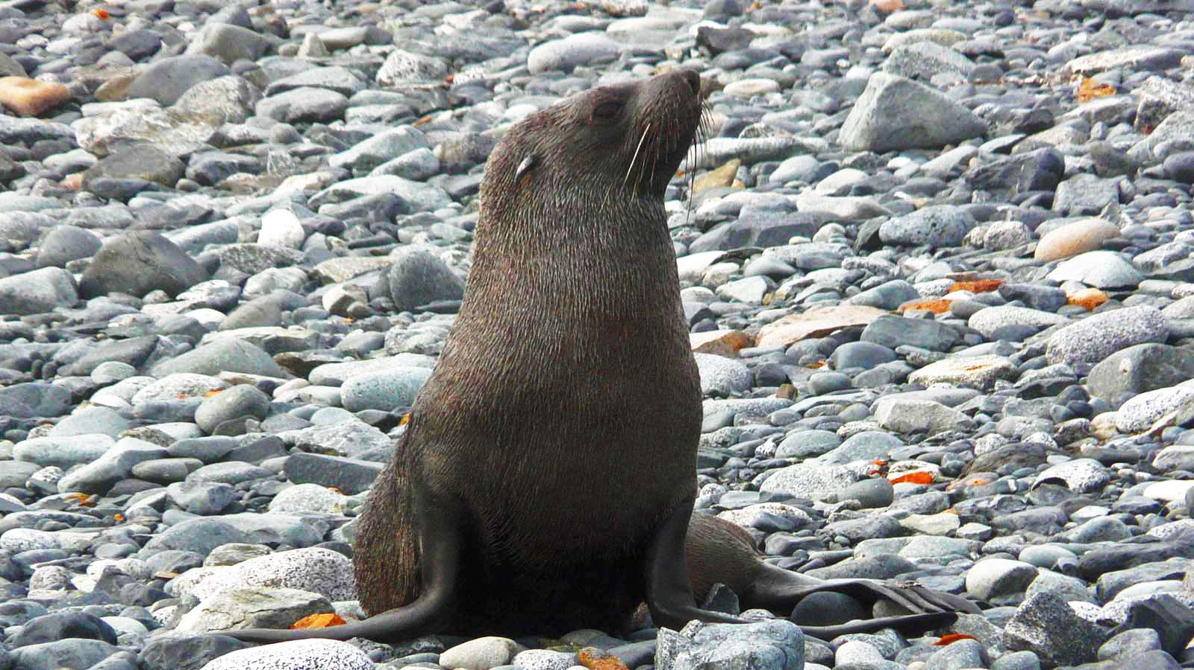
Photo © Benjamin Dumas

Slide 19
Photo © Benjamin Dumas

Slide 20
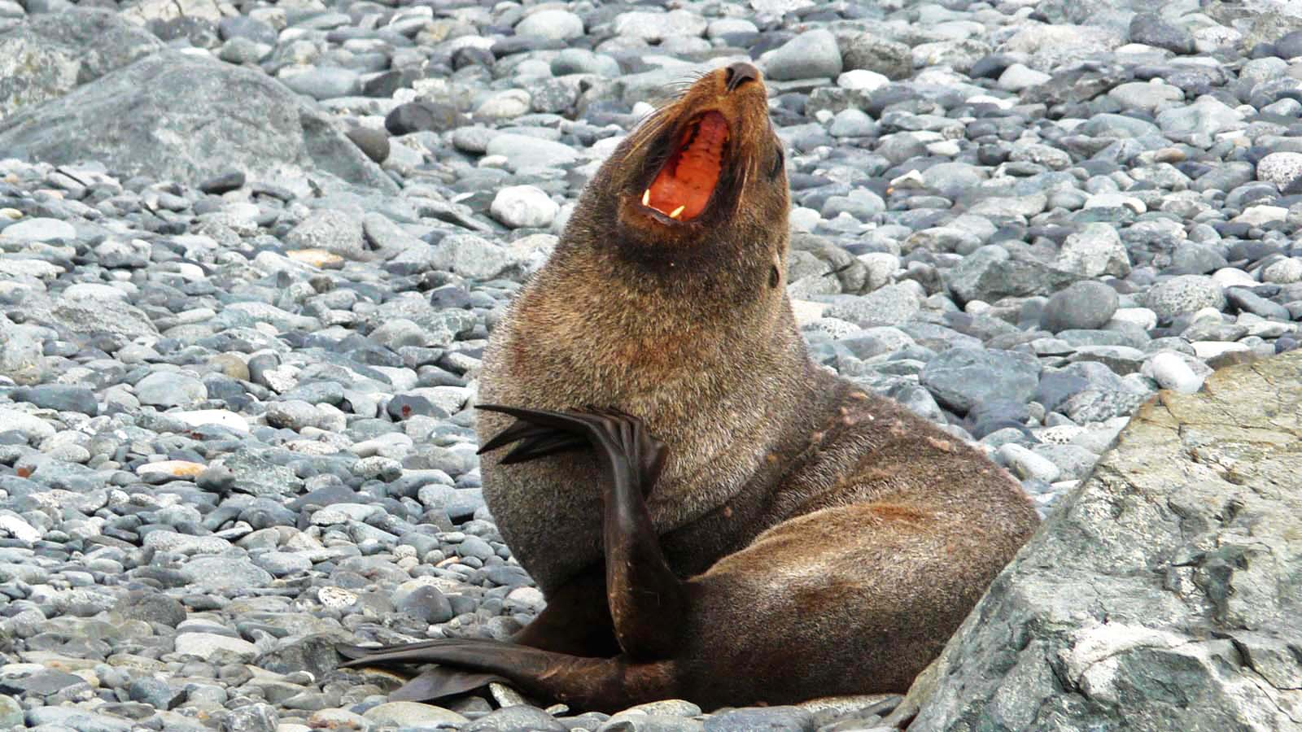
Photo © Benjamin Dumas

Slide 21
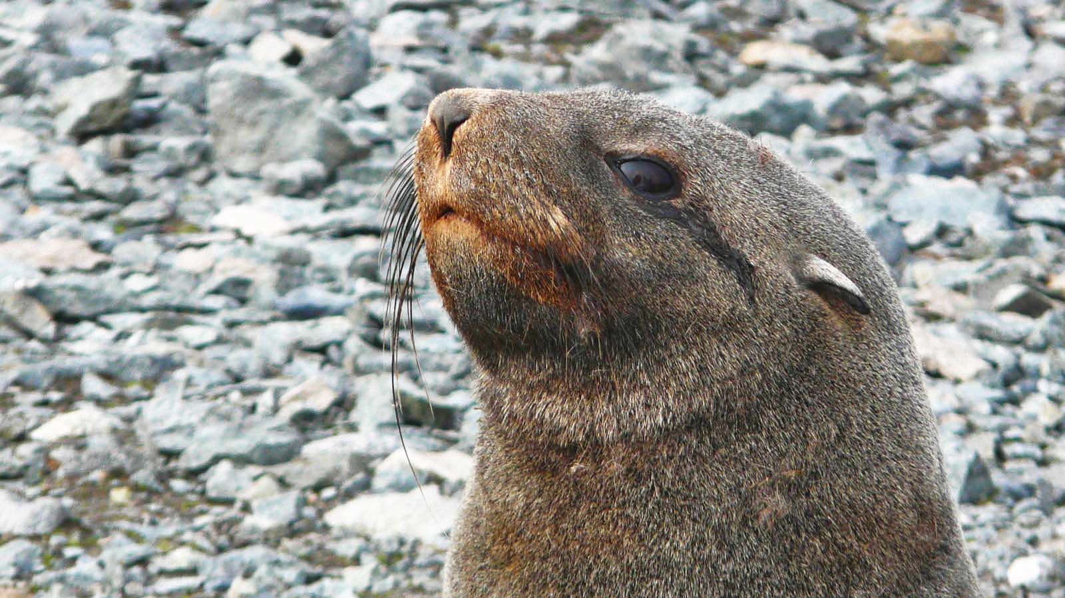
Photo © Benjamin Dumas

Slide 22
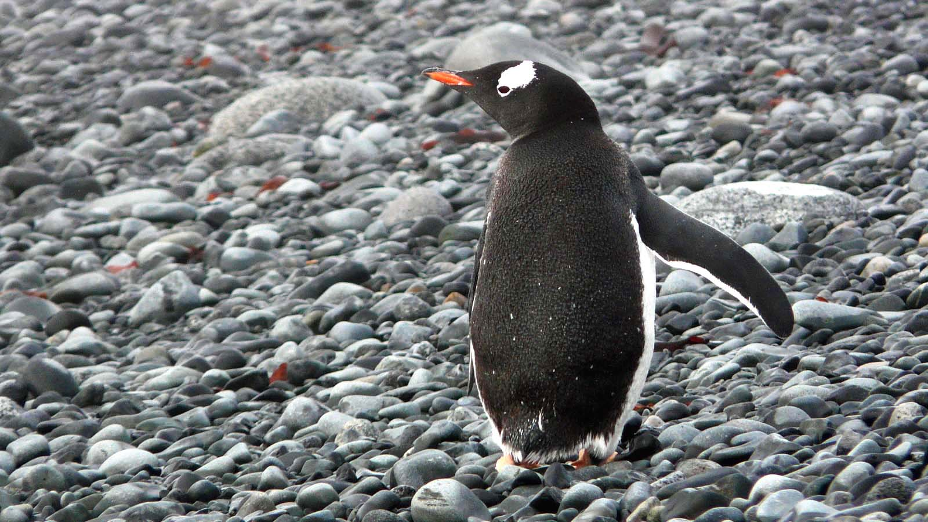
Photo © Benjamin Dumas

Slide 23
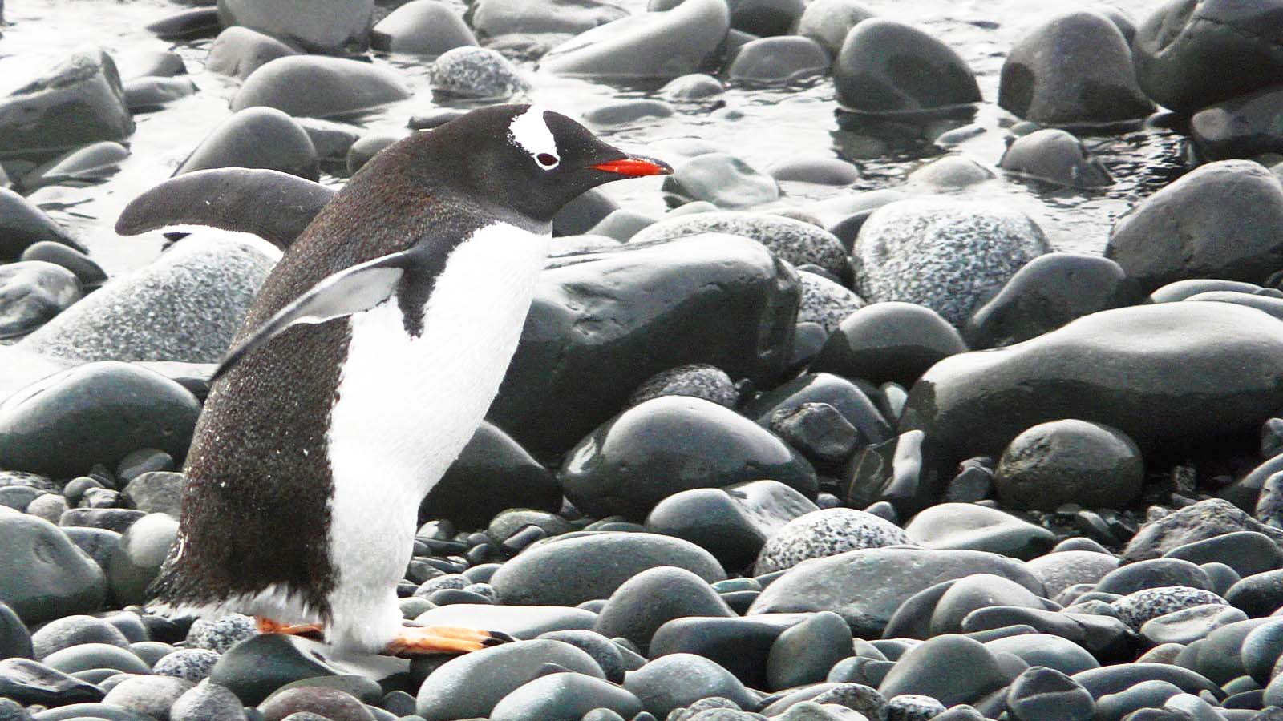
Photo © Benjamin Dumas

Slide 24
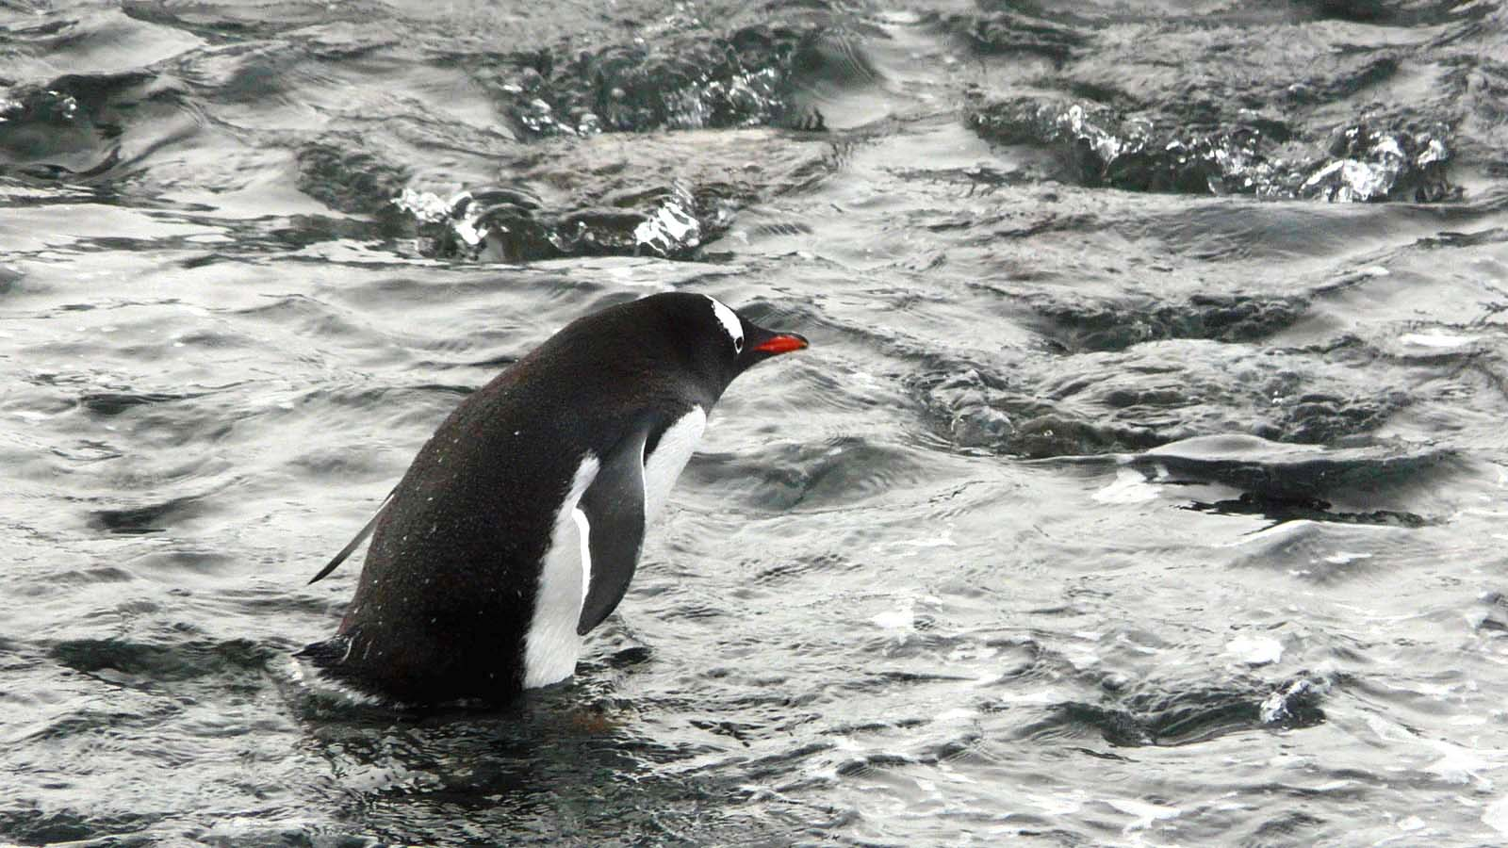
Photo © Benjamin Dumas

Slide 25
Photo © Benjamin Dumas

Slide 26
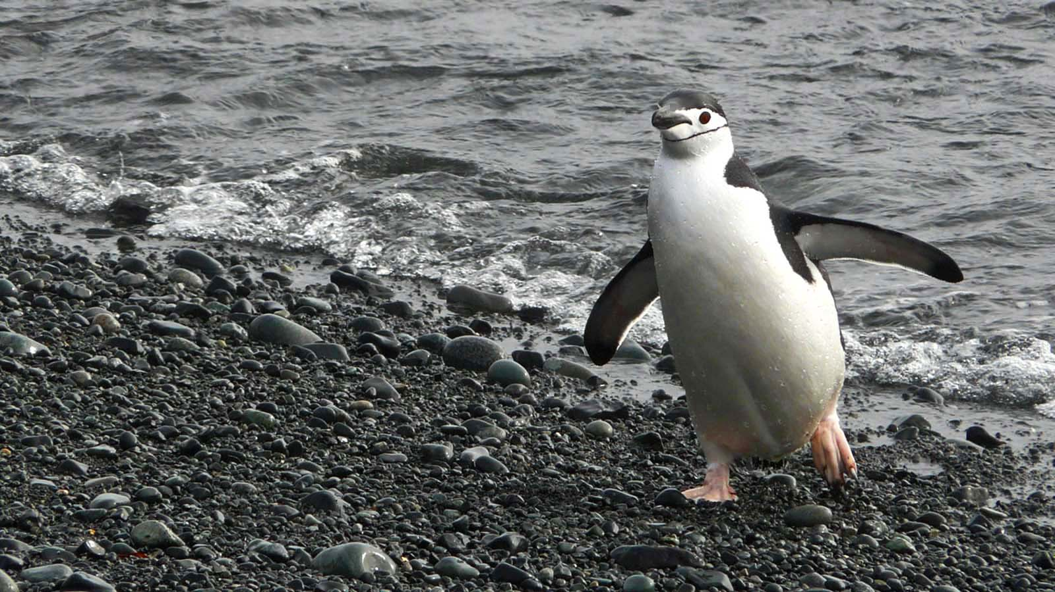
Photo © Benjamin Dumas

Slide 27
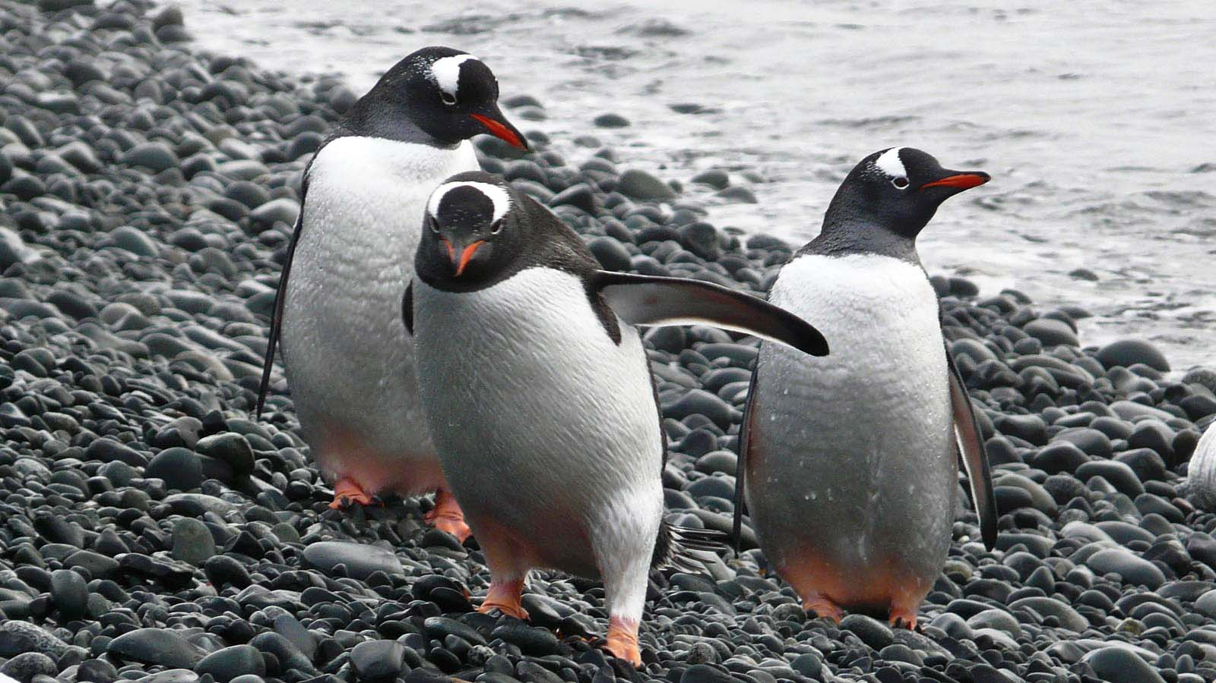
Photo © Benjamin Dumas

Slide 28
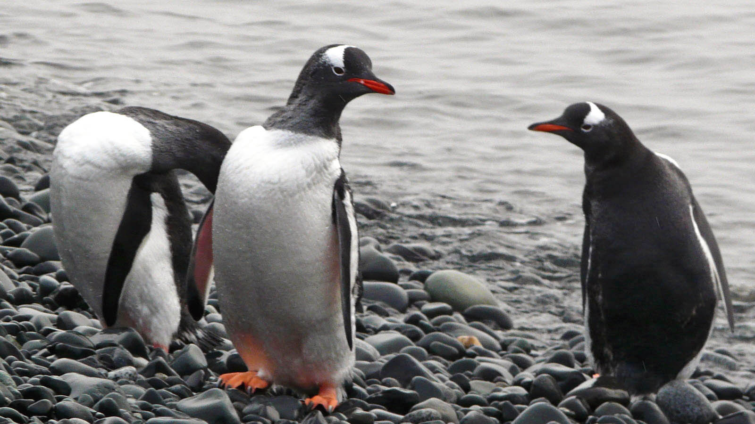
Photo © Benjamin Dumas

Slide 29
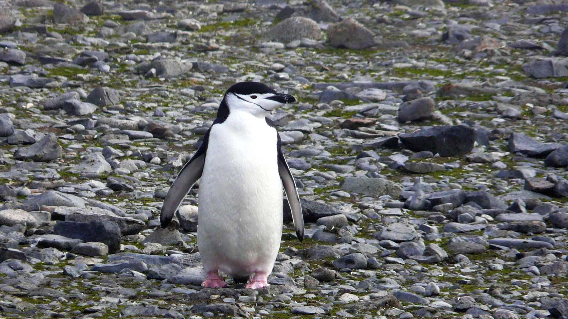
Photo © Benjamin Dumas

Slide 30
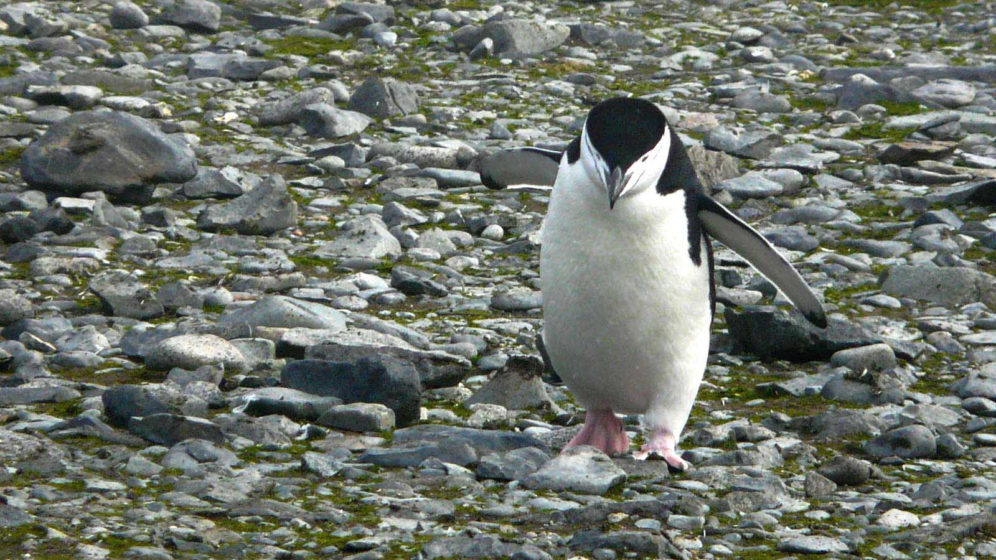
Photo © Benjamin Dumas

Slide 31
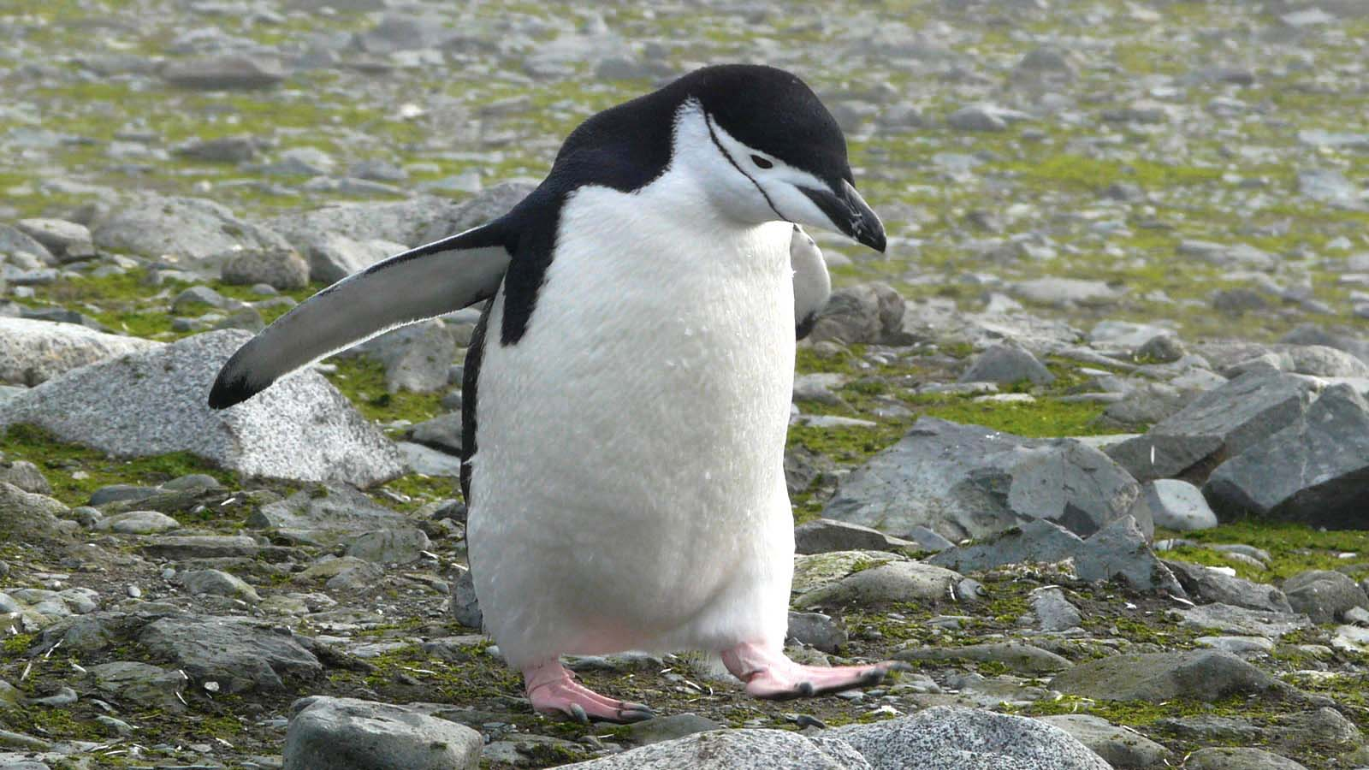
Photo © Benjamin Dumas

Slide 32
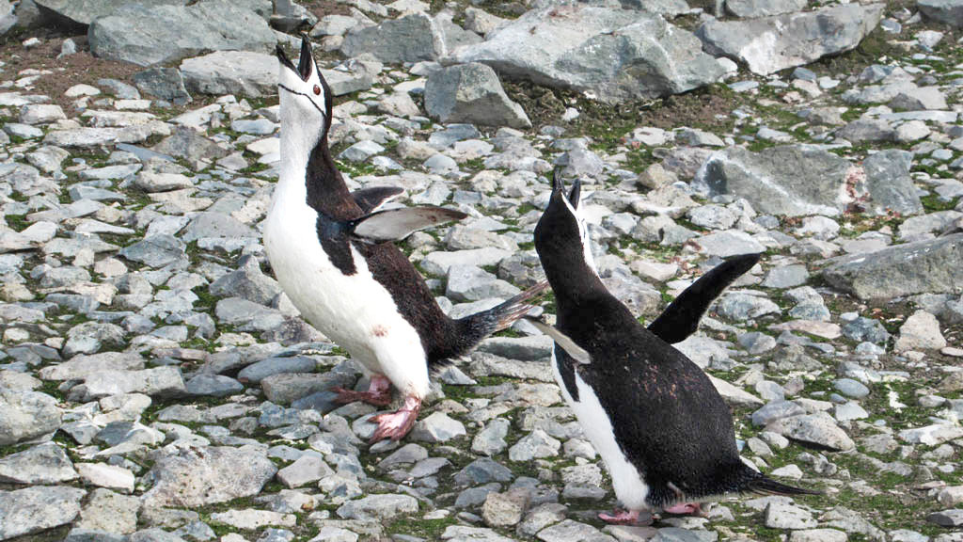
Photo © David Stanley

Slide 33
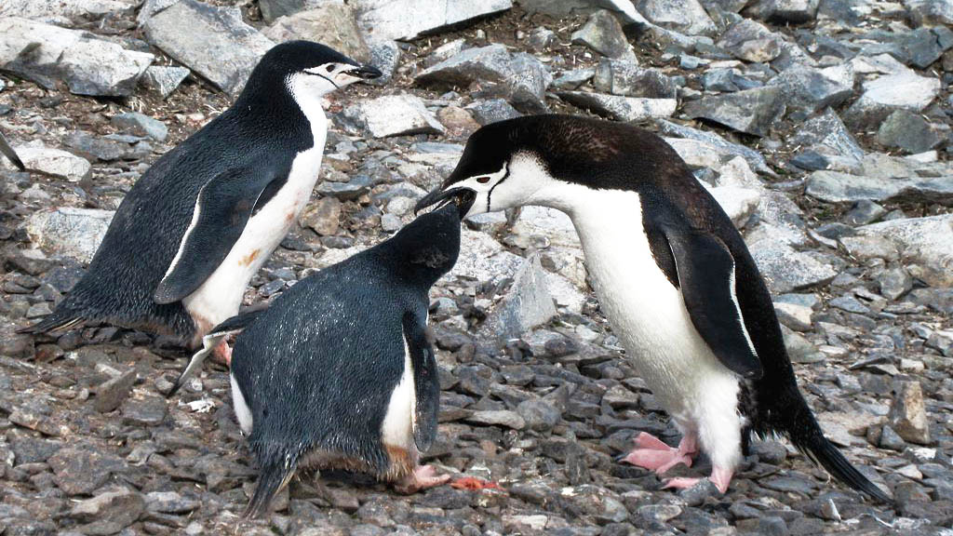
Photo © David Stanley

Slide 34
Photo © Benjamin Dumas

Slide 35
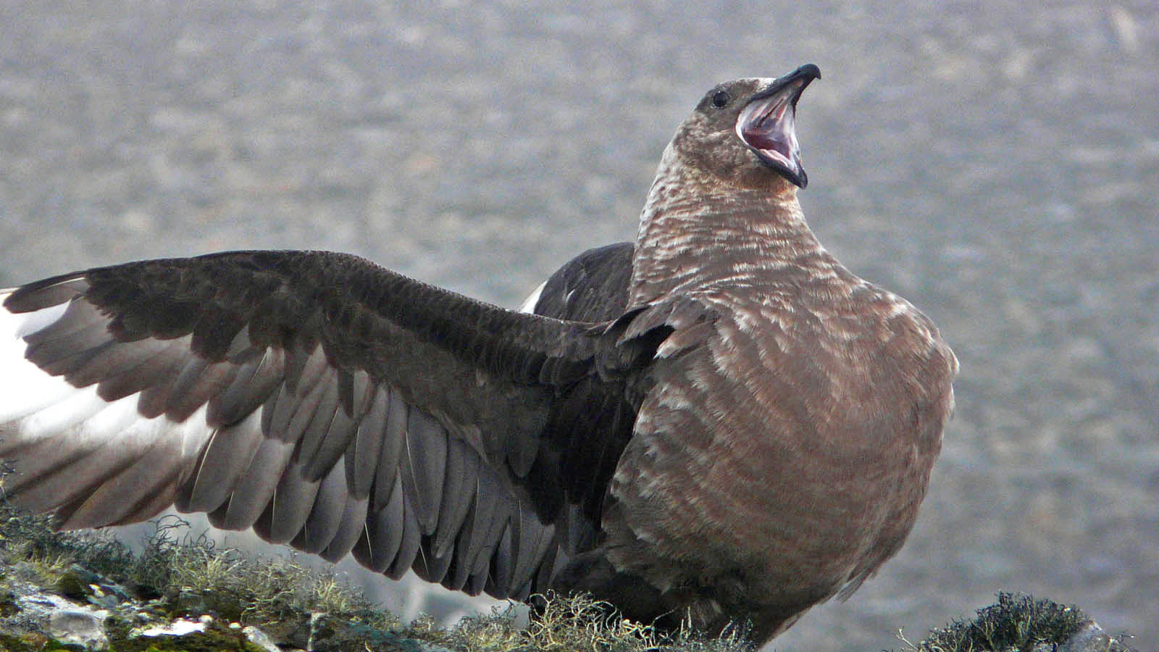
Photo © Benjamin Dumas

Slide 36
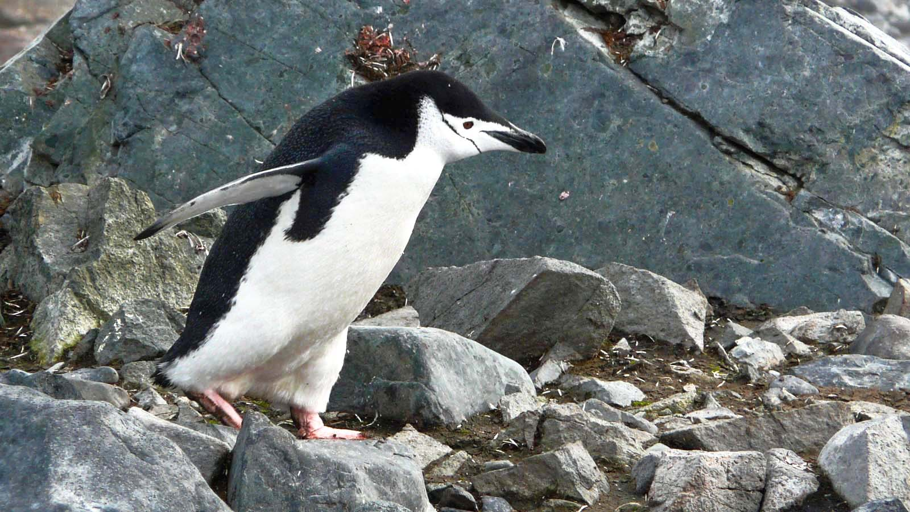
Photo © Benjamin Dumas

Slide 37
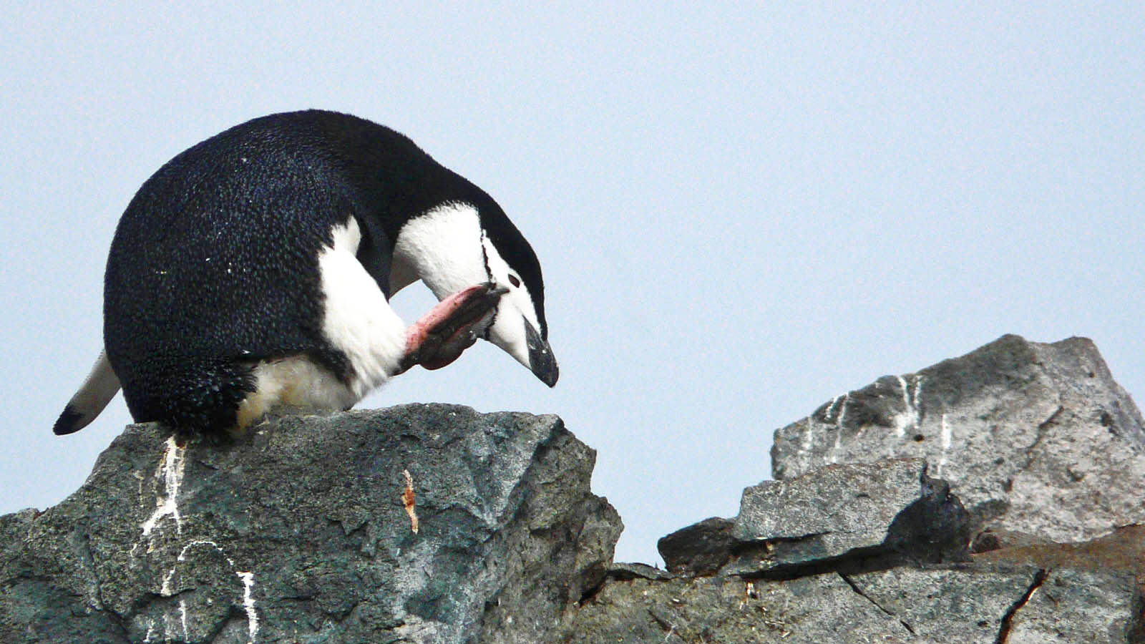
Photo © Benjamin Dumas

Slide 38
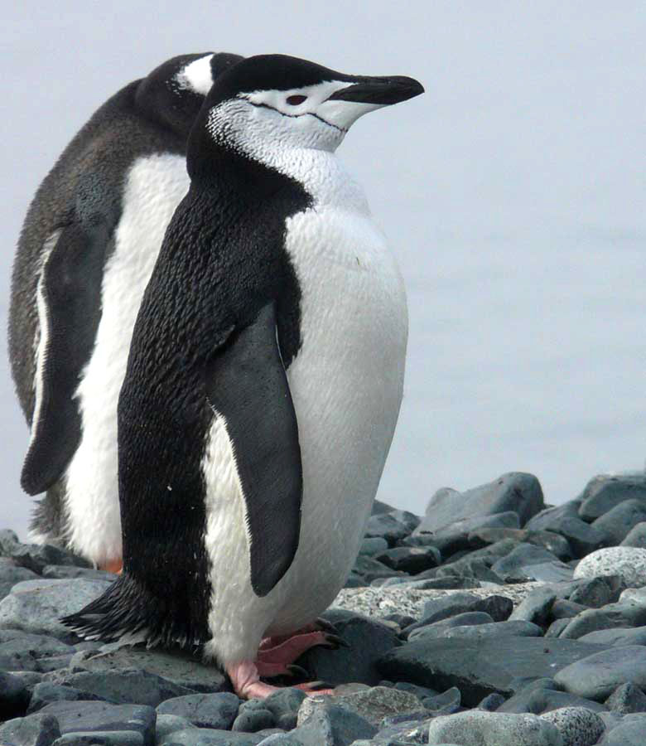

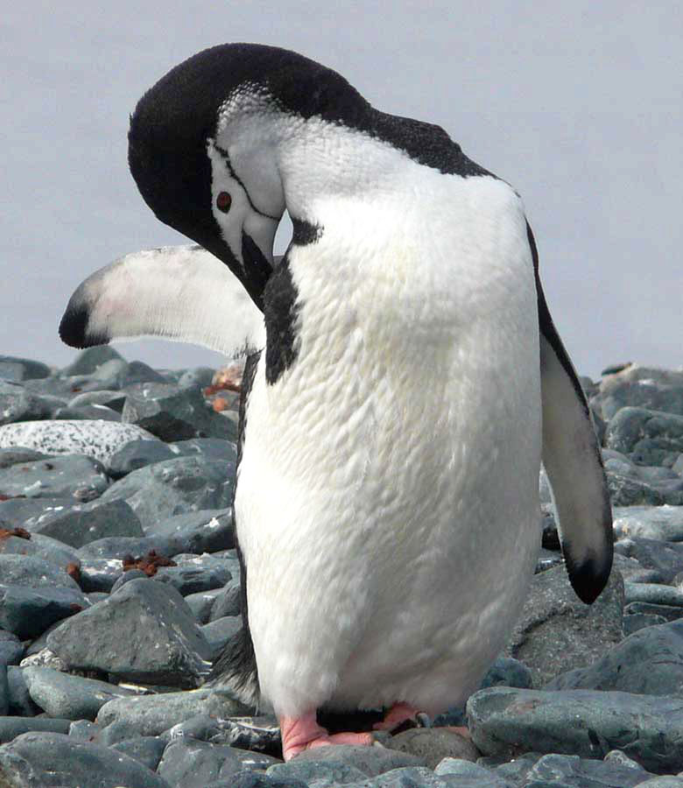
Photo © Benjamin Dumas

Slide 39
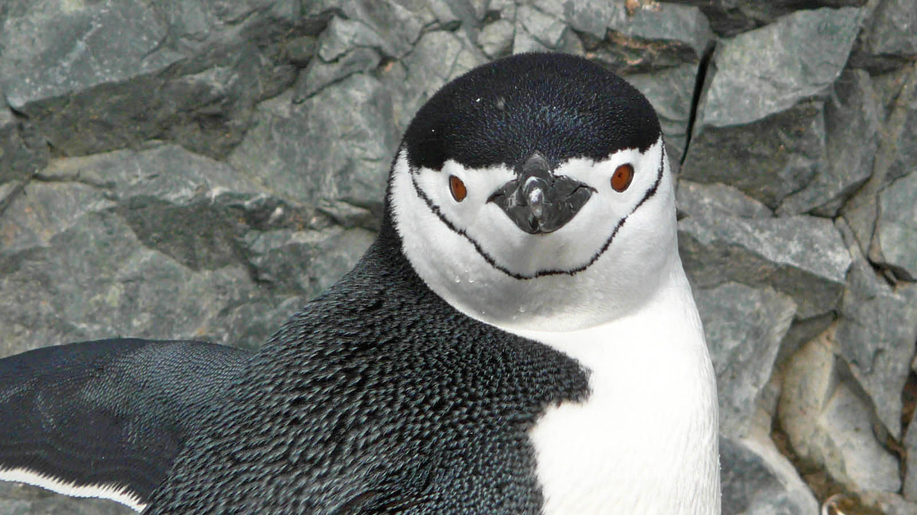
Photo © Benjamin Dumas

Slide 40
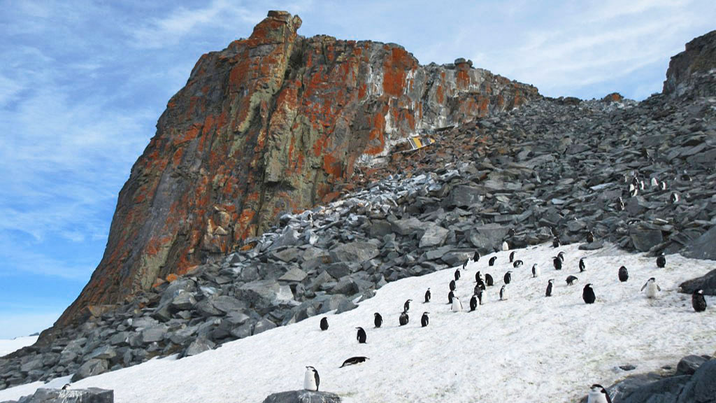
Photo © David Stanley

Slide 41
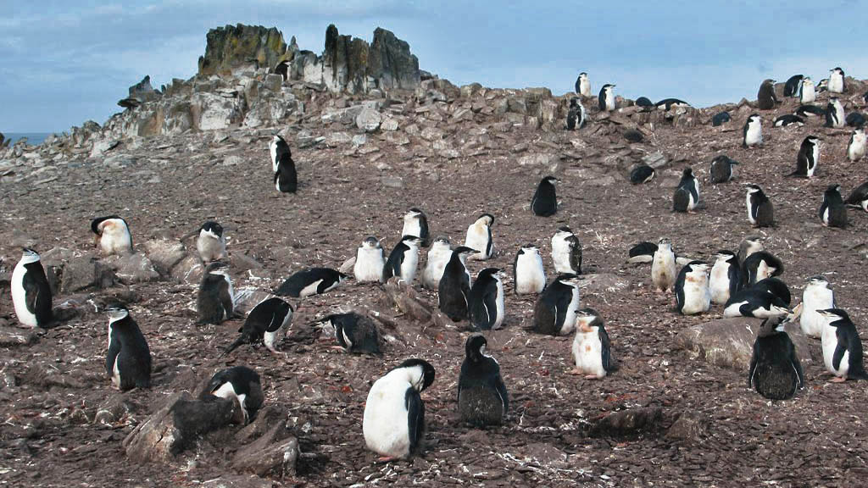
Photo © David Stanley

Slide 42
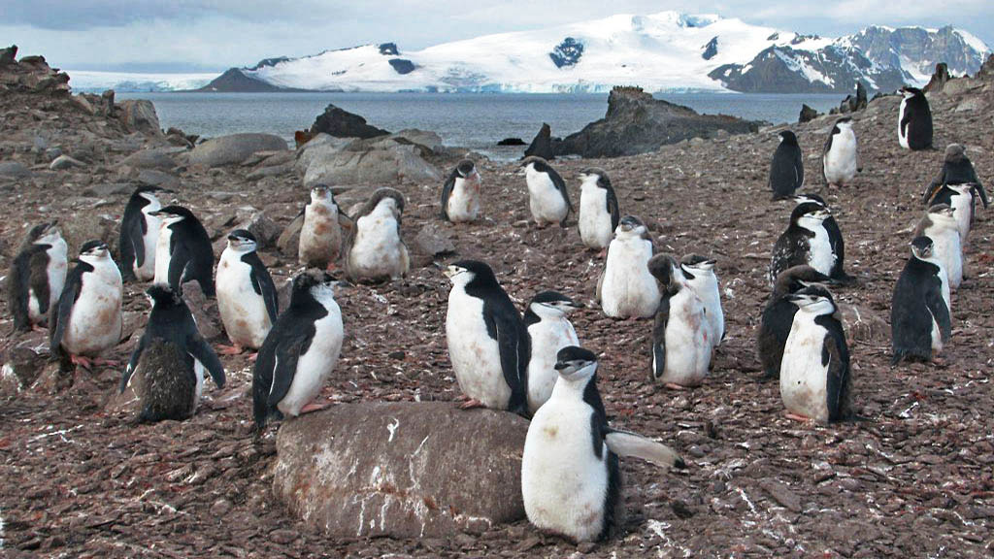
Photo © David Stanley

Slide 43
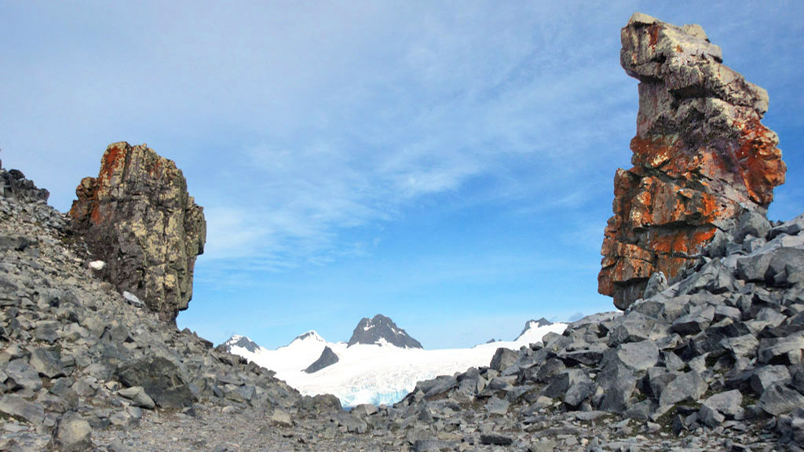
Photo © David Stanley

Slide 44
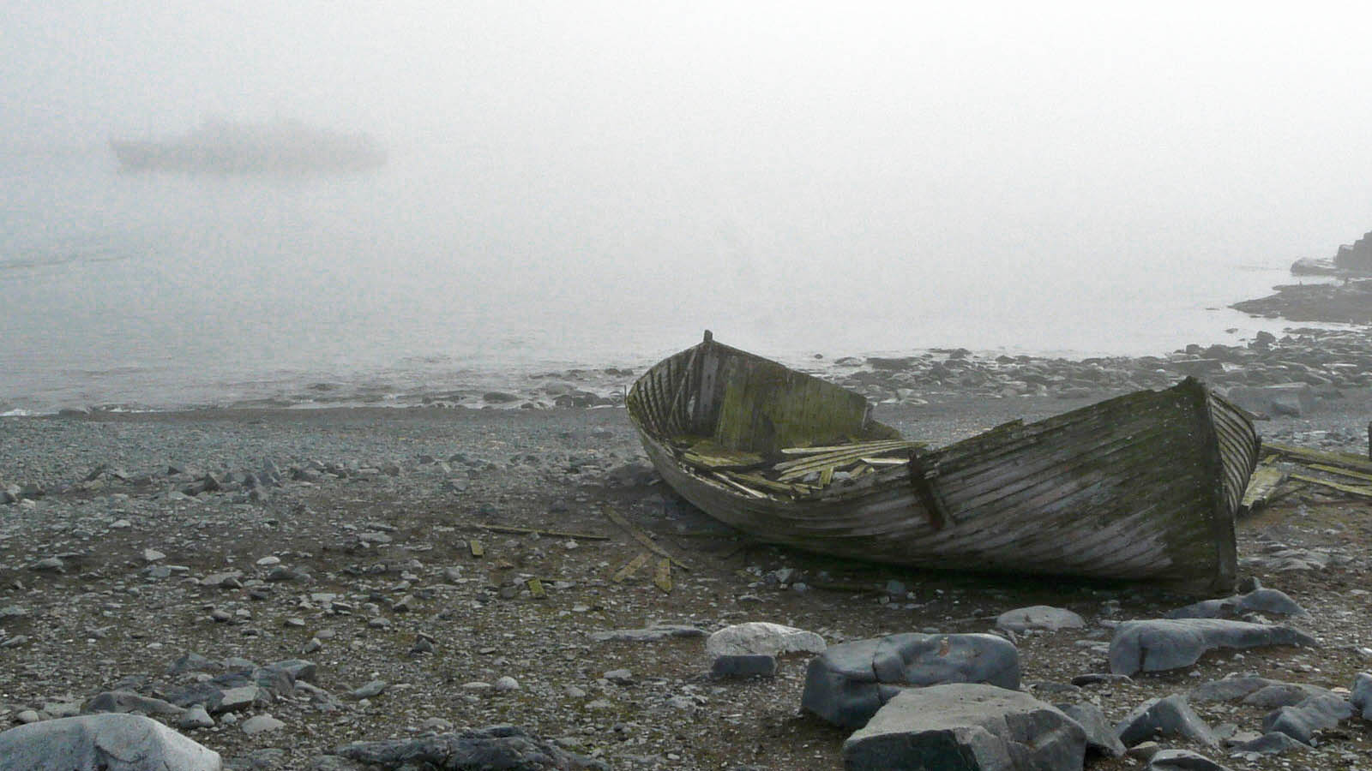
Photo © Benjamin Dumas

Slide 45
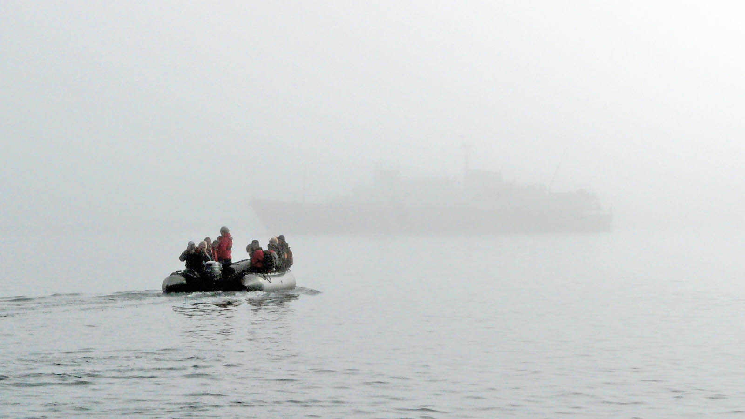
Photo © Benjamin Dumas

Slide 46

2022
Music : Mehdi - Guiding Light
Photos : Benjamin Dumas (France)
Photos : David Stanley (Canada)
Thanks to photo owners for the cooperation.
Created by : Rumpler Štefan (Slovakia)
Contact: pista2011@gmail.com

Slide 47


Ți-a plăcut prezentarea mea?
Trimite-mi un email. Iti voi trimite inca una.
Gratuit desigur!
Did you like my presentation?
Email me. I will send you another one.
Free of charge!
¿Te gustó mi presentación?
Envíeme un e-mail. Te enviaré otro.
¡Gratis por supuesto!
Tetszett a PPS-diaporámám?
Jelentkezz. Küldök egy uj PPS-t.
Természetesen ingyen!
Páčila sa Vám moja prezentácia?
Napíšte mi. Pošlem Vám ďalšiu.
Samozrejme zadarmo!
Gostou da minha apresentação?
Me mande um e-mail. Vou te enviar outro.
Claro, grátis!
Ti è piaciuta la mia presentazione?
Mandami un'email. Te ne manderò un altro.
Ovviamente gratis!
Hat Ihnen mein Vortrag gefallen?
Maile mir. Ich schicke dir noch eins.
Natürlich kostenlos!
Avez-vous aimé ma présentation?
Envoyez moi un email. Je t'en enverrai un autre.
Gratuit bien sûr!
pista2011@gmail.com

Slide 48







¿Te ha gustado?
Puedes ver más entrando
Aquí
Además puedes recibir powerpoints en tu correo electrónico suscribiéndote aquí:

